Slide 1
OSLO² - Draft domeinmodel Persoon
Publieke werkgroep 12/01/2017

Slide 2
Inleiding
Deze presentatie stelt een conceptueel datamodel voor voor het subdomein Persoon binnen OSLO².
Volgende eisen kunnen ah model worden gesteld:
Het moet mappen op eventueel bestaande standaarden/modellen.
Het moet mogelijk zijn om er de gegevens van bestaande basisregisters mee weer te geven.
Ivm de vereisten bekeken we volgende modellen:
OSLO1 (zie figuur)
ISA CorePersonVocabulary (zie figuur)
FOAF
BRP
MAGDA (zie figuur)
En volgende basisregisters
RR
KSZ

Slide 3
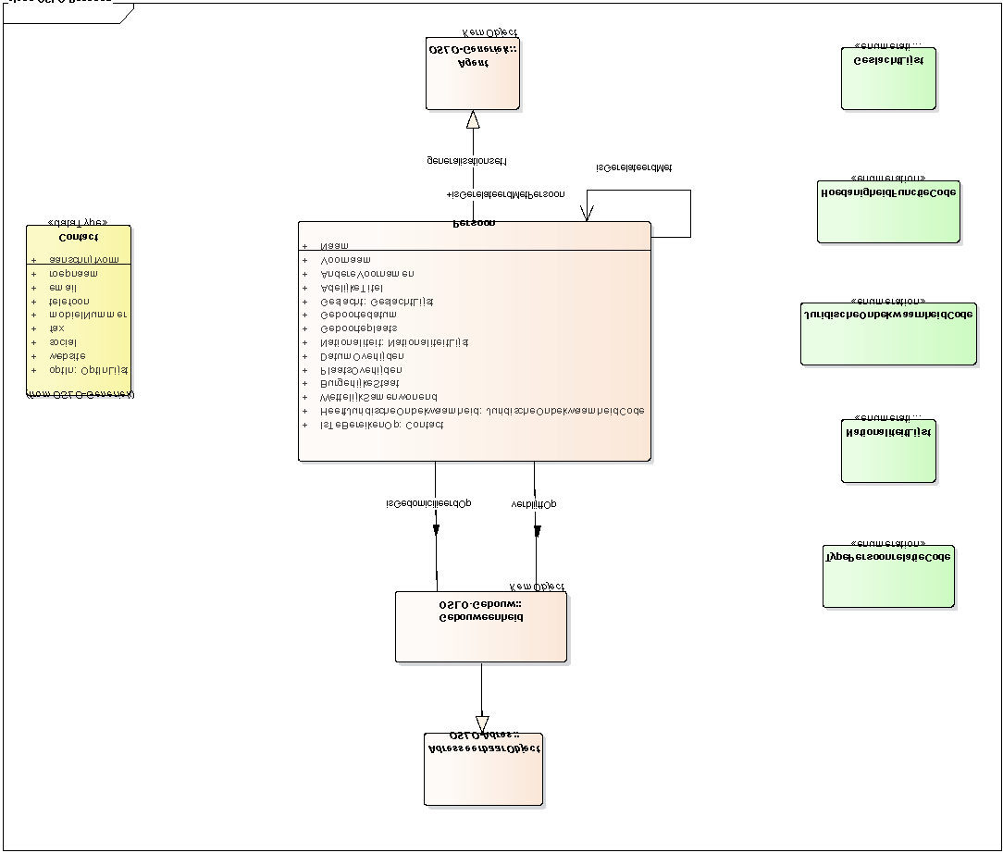
OSLO1 Persoon

Slide 4
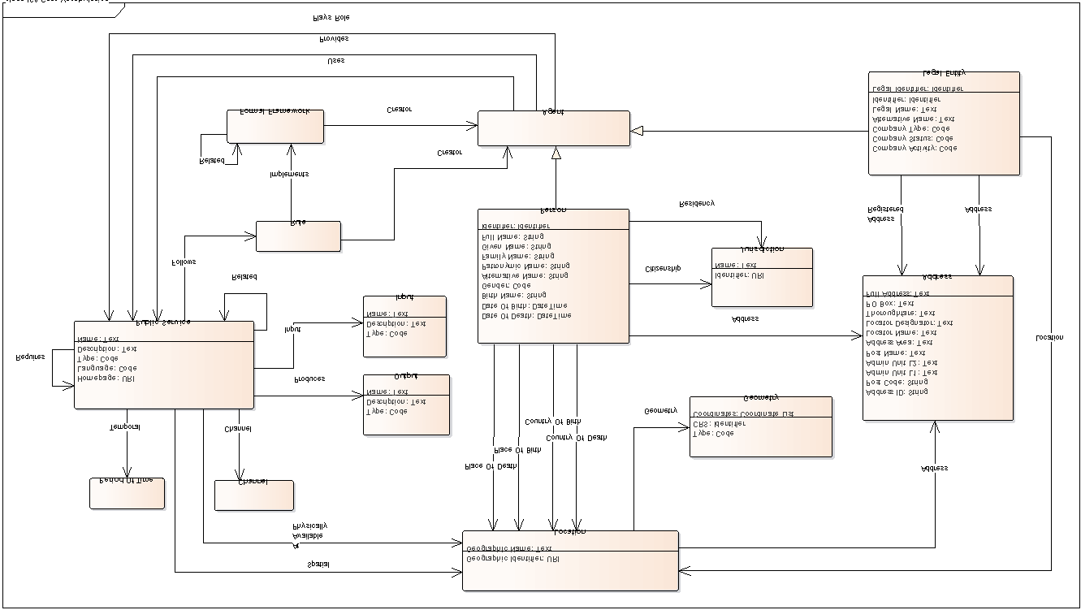
ISA CorePersonVocabulary

Slide 5
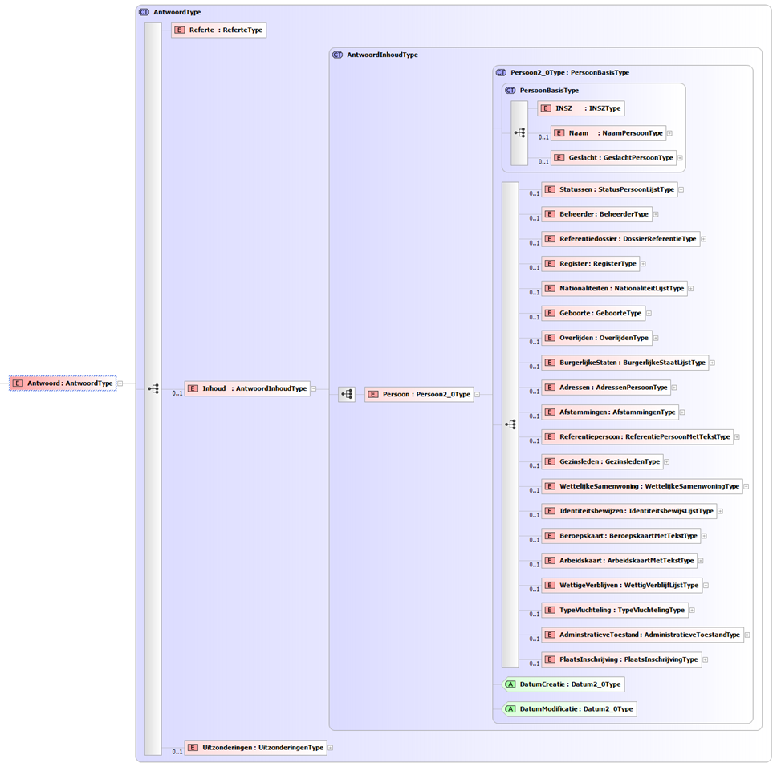
MAGDA GeefPersoon

Slide 6
Werkwijze
We gingen als volgt tewerk:
Opstellen basisstructuur
Toevoegen elementen OSLO1 en CorePersonVocabulary
Oplijsten van informatietypes RR
Bepalen inscope/buitenscope
Toevoegen elementen RR
Aan deze stappen gingen ook twee OSLO² interne werkgroepen Persoon vooraf waarbij een voorbespreking van 3 en 4 plaatsvond oa gebaseerd op een toetsing aan MAGDA.
Voor stap 1 baseerden we ons op:
De opsomming van bestaande registers in de KSZ-manual en in de documentatie bij IT210 vh RR (zie figuur).
Ook interessant was het begrip van ingezetene (hier hertaald naar inwoner) gehanteerd ih BRP in Nederland.
De volledige lijst van informatietypes vermeld bij stap 3 staat in de documentatie vh RR. Aangevuld met de bepaling inscope/buitenscope staat deze lijst ook in bijlage.

Slide 7


Belgische persoonsregisters
Rijksregister
Bevolkings
Register
Vreemde
lingen
Register
Protocol EU
Register
Wacht
Register
Belgen,
vreemdelingen
Vreemdelingen
(niet permanent)
EU ambtenaren
Asielzoekers,
Familie protocol EU
Kruispuntbank Sociale Zekerheid
Bis
Register
RAD
Register
Geen inwoners
Geschrapte
inwoners

Slide 8
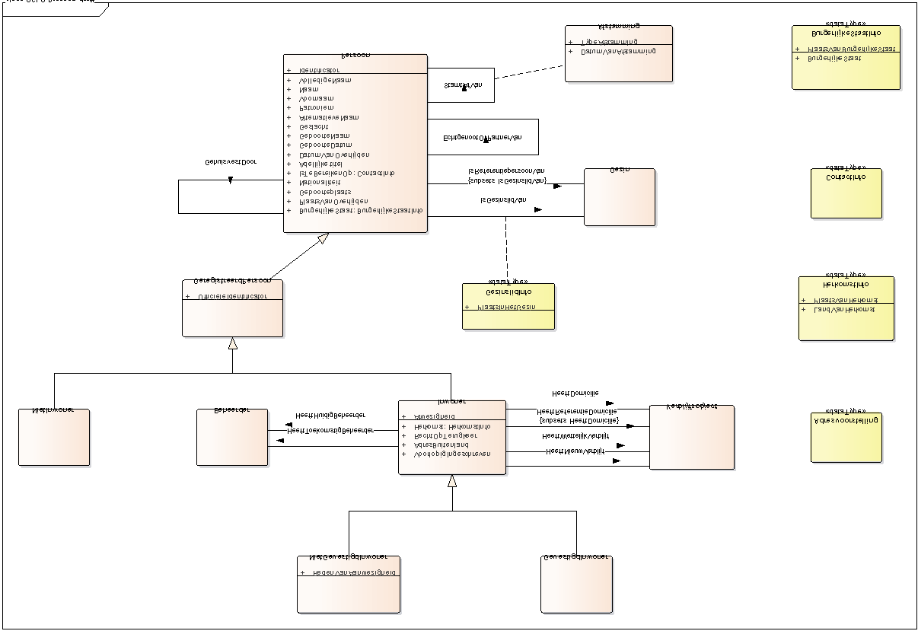
Datamodel

Slide 9
Datamodel
Het model werd ingevoerd in EA.
Bij elk element werd genoteerd op basis van welk element uit ISA, OSLO of RR het in dit model werd opgenomen (eventueel incl bijkomende info of vermelding ve issue). Een overzicht van alle elementen met bijbehorende notitie is te vinden in bijlage.
De kwalificatie GeregistreerdPersoon (gemodelleerd dmv een subklasse) is naar analogie met het draft model Organisatie waar een subklasse GeregistreerdeOrganisatie voorkomt (op zijn beurt geïnspireerd op het bestaan van de subklasse RegisteredOrganisation in het W3C ORG vocabularium waarbij de superklasse Organisation is van W3C ORG).
De opdeling Inwoner/NietInwoner is gebaseerd op een gelijkaardige indeling gemaakt bij het BRP (Ingezetene/NietIngezetene).
NietInwoners zijn typisch grensarbeiders, zij wonen niet in België maar komen er wel werken en vallen daarbij onder de sociale zekerheid. Zij zitten in het BIS-register vd KSZ. Anderzijds kunnen NietInwoners ook personen zijn die (al dan niet tijdelijk) zijn geschrapt door het RR als inwoner. Ook deze personen zijn nog relevant voor de KSZ, zij zijn geregistreerd in het zgn RAD-register.
Ook de Inwoners vallen uiteen in twee klassen: de GevestigdeInwoners en de NietGevestigde inwoners. Dit onderscheid zit impliciet in het RR: het bevolkinsregister bevat Belgen en vreemdelingen die permanent in België verblijven en stemt overeen met de subklasse GevestigdInwoner. Vreemdelingen die (nog) niet permanent willen of kunnen verblijven in België zitten in de subklasse NietGevestigdInwoner. Het gaat niet om mensen die België bezoeken, ze willen er wel degelijk langer verblijven bv omdat ze EU-ambtenaar zijn of in België studeren/werken maar niet noodzakelijk permanent willen blijven of ze willen zich misschien wel in België vestigen maar moeten bv eerst erkend worden als asielzoeker. In elk geval wordt hun reden van aanwezigheid in België geregistreerd.

Slide 10
Datamodel (2)
Of je je nu permanent wil vestigen of niet: een hoofdverblijfplaats is daarbij essentieel. Het RR werkt daar nog met adressen, maar op termijn zal ongetwijfeld worden overgegaan op wat we verblijfsobjecten kunnen noemen. Opgelet: verblijfsobjecten vallen niet noodzakelijk samen met gebouweenheden, het zijn de mogelijke objecten die als verblijfplaats kunnen worden opgegeven (dus niet enkel gebouweenheden maar ook stand- en ligplaatsen, geen percelen echter).
Als een Inwoner verhuist of bv in de gevangenis zit heeft hij tijdelijk twee verblijfplaatsen (waarvan er altijd maar 1 als hoofdverblijfplaats of domicilie kan worden aangeduid), resp een NieuwVerblijf en een WettelijkVerblijf genoemd in het model). De domicilie kan eventueel een referentiedomicile zijn (bv niet de wettelijke verblijfplaats maar het OCMW voor gedetineerden).
Analoog kan een persoon ook tijdelijk twee beheerders hebben. Een beheerder is hier een aparte entiteit: het is in praktijk een gemeente of bij verhuis naar het buitenland een consulaat. (Inderdaad: Belgen die in het buitenland gaan wonen kunnen inwoner blijven. Men let er wel op om ze niet mee te tellen in de statistieken.)
We namen Gezin op als entiteit, gekoppeld met de personen die er deel van uit maken. In het RR wordt het fenomeen gezin dmv persoonrelaties gesimuleerd.
Afstamming is een associatieklasse, het betreft immers een entiteit die ook op zich kan staan (bv en lijst van alle voorkomende vaders).
Alles wat naar terreinhistoriek verwijst lieten we voorlopig weg uit het model.

Slide 11
IT’s RR inscope/buitenscope & TODO
Zie bijlage.
Buitenscope:
Administratief: vb IT240 Boek- en bladnummer
Werk: vb IT070 Beroep
Juridisch: vb IT123 Contract (huwelijks-/ vermogensrechtelijk)
Verkiezingen: vb IT130 Kiesgegevens
Wilsbeschikking: vb IT152 Wijze van teraardebestelling
Militair: vb IT160 Militie
Documenten: vb IT191 Rijbewijs (MVI)
TODO:
Vb IT113 Voor niet-ontvoogde minderjarigen: de identiteit van de voogd (en de toeziende voogd) of de pleegvoogd
Wachtregister: vb IT206 Asielprocedure
Historiek: vb IT251 Datum bijwerking hoofdverblijfplaats

Slide 12
Overzicht van de elementen
Zie bijlage.

Slide 13
TODO’s
Formele definities opstellen
Ontbrekende concepten KSZ toevoegen
Wachtregister etc toevoegen
Inspassen in stelsel

Slide 14
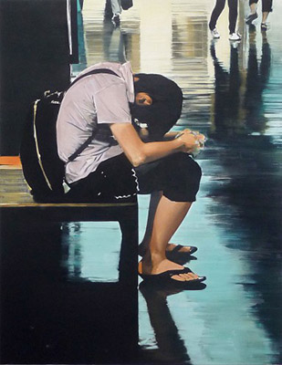
Vragen?

